Slide 1
                CAPACITACIÓN
SEGUROS COLECTIVOS
AGOSTO 2016 / JULIO 2017

Slide 2
SEGURO COMPLEMENTARIO SALUD
Coberturas - Condiciones
¿QUIÉNES PUEDEN SER ASEGURADOS?
Titulares (Colegiados)
¿CUÁL ES LA VIGENCIA DE LA PÓLIZA?
La vigencia de la póliza es anual , inicio de cobertura 01/08/2016
Las coberturas y tope máximo son anuales.
¿QUÉ SON LAS COBERTURAS Y EL TOPE MÁXIMO?
Las coberturas son las prestaciones definidas en el cuadro de beneficios que se indican más adelante y el tope máximo es el monto que el seguro pagará a cada asegurado durante la vigencia anual de la póliza.
¿QUE ES EL DEDUCIBLE?
Es un monto que se encuentra estipulado en el cuadro de beneficios y se aplica a los primeros gastos enviados por el asegurado, por lo tanto, dicho monto siempre será de cargo del Asegurado; una vez completada dicha cantidad (UF 1), se procederá con el pago del reembolso correspondiente de acuerdo a los porcentajes estipulados en la póliza
El monto del deducible es aplicable por única vez y en forma anual.
EJEMPLO DE APLICACIÓN DEDUCIBLE
Valor
Aporte Sistema
Costo
Consulta
Previsional
Asegurado
La aplicación del deducible se terminará una vez completado el monto, UF 1. Puede ser completado en un sólo gasto médico o en la suma de varios.
Isapre
/
Médica
Fonasa
$30.000
$50.000
$20.000
Copago $30.000 x
50
%
Deducible no consumido,
Cobertura Seguro
$15.000
1º Reembolso = $
UF 1
Salud
(superior al tope UF 0.5)
0
50%
Tope UF 0.5
A reembolsar tope
Deducible = $
13.000
por consulta
UF 0.5 =
$
13.000
Valor UF referencial, $ 26.000

Slide 3
SEGURO COMPLEMENTARIO SALUD
Coberturas

Slide 4
SEGURO COMPLEMENTARIO SALUD
Coberturas

Slide 5
SEGURO SALUD
Principales Exclusiones
Tratamientos, visitas médicas, exámenes, medicamentos, remedios o vacunas para el solo efecto preventivo.
Hospitalizaciones para fines de reposo o psiquiátricos, curas de reposo, cuidado sanitario, período de cuarentena o aislamientos.
Para las nuevas incorporaciones: Cualquier enfermedad diagnosticada con anticipación a la incorporación a este seguro o enfermedades que estén siendo sometidas a un proceso de estudio de diagnóstico al momento de suscribir o incorporarse al seguro de salud (preexistencias).
Tratamientos por adicción a drogas o alcoholismo, Síndrome de Inmunodeficiencia Adquirida (SIDA).
Cirugía de reducción mamaria, aunque sean para fines terapéuticos.
Los tratamientos estéticos plásticos, dentales, ortopédicos y otros tratamientos que sean para fines de embellecimiento o para corregir malformaciones producidas por enfermedades o accidentes anteriores a la fecha de vigencia de este contrato.
Cirugía plástica o cosmética, a menos que sea necesitada por una lesión accidental que ocurra mientras el asegurado se encuentre amparado por la póliza y que se encuentre especificada en las Condiciones Particulares de la póliza contratada.
Lesión, enfermedad o tratamiento causado por ingestión voluntaria de somníferos, barbitúricos, drogas y demás sustancias de efectos análogos o similares.
No se cubren deportes riesgosos ni tampoco actividades laborales riesgosas sin evaluación. (Alas Delta, Buceo, Paracaidismo, Andinismo, Montañismo, Carreras de Velocidad (Auto - Moto), Salto Elástico).
Tratamientos por obesidad no mórbida.
Homeopatías o medicina natural, jabones y champús especiales, filtros solares, cremas y lociones faciales, aún con fines terapéuticos.
Alimentos y sustitutos alimenticios, aunque sean con fines terapéuticos.
Insumos ambulatorios no asociados a cirugía ambulatoria.

Slide 6
SEGURO SALUD
Cómo reembolsar un gasto médico
Efectuado un gasto médico y luego de obtener el aporte correspondiente del Sistema Previsional , debe presentarse la siguiente documentación dentro de los plazos establecidos para ello:
• Formulario de Solicitud Reembolso Gastos Médicos, el cual debe ser completado en su totalidad incluyendo la sección Declaración Médico que debe ser completada de puño y letra del médico tratante (salvo para gastos ambulatorios hasta UF 3 en donde se autoriza a presentar formulario de reembolso sin llenado de médico tratante, sólo por el asegurado titular).
• Adjuntar documentos originales extendidos a nombre del paciente tales como: facturas, bonos u ordenes de atención.
HOSPITALIZACIONES: Se debe presentar el programa médico timbrado por Isapre o Fonasa, con originales de bonos si corresponde y otros comprobantes de gastos tales como fotocopias de facturas y/o boletas, detalle de cuenta que incluyan medicamentos, días de hospitalización, procedimientos, cirugías, etc., fotocopias de boletas de honorarios médicos, prefacturas, etc.
GS. AMBULATORIOS: Se debe presentar bonos originales, o reembolso original de isapre + copia de boleta emitida por el centro médico, órdenes médicas para realización de exámenes, órdenes para compra de lentes opticos, derivación del médico para kinesiología, fonoaudiología, psicopedagogía, etc.
MEDICAMENTOS: Se debe presentar receta original a nombre del titular beneficiario (nombre y apellidos completos) timbrada por la farmacia más la boleta original la que debe identificar el o los medicamentos y su costo unitario, adjunto a las solicitudes de reembolso.

Slide 7
SEGURO SALUD
Condiciones Particulares
PLAZO DE PRESENTACIÓN DE GASTOS MÉDICOS
El plazo de presentación de gastos en la compañía aseguradora es de 60 días corridos desde la fecha de la prestación .
QUÉ OCURRE SI MI SISTEMA PREVISIONAL NO CUBRE?
En aquellos casos en que el asegurado este afiliado a un sistema de salud previsional, privado o estatal, y las prestaciones o gastos reclamados no cuenten con bonificación, aporte y/o reembolso mayor que cero (0) en tales instituciones, por cualquier causa que sea, se considerará el 50% del gasto efectivamente incurrido monto sobre el cuál se aplicarán porcentajes y topes de cobertura contratada. Se exceptúa de este criterio Medicamentos Ambulatorios, Prótesis y Órtesis, Gastos Ópticos y Psicopedagogía, en caso que alguna de éstas esté contratada.
CLAUSULA COPAGO MÍNIMO
Si el aporte del sistema de Salud Previsional es menor al 55%, el reembolso de la compañía será calculado considerando que el Sistema de Salud Previsional reembolsó 55% del costo de la prestación, por lo que el copago del asegurado es del 45% monto sobre el cual se aplicarán los porcentajes, topes y deducibles del plan contratado. Se exceptúa de esta condición Medicamentos Ambulatorios, Gastos Ópticos y Psicopedagogía, en caso que alguna de éstas esté contratada.

Slide 8




CONVENIOS ASOCIADOS
Bonificación en línea en forma directa en el punto de venta de la farmacia.
Reembolso en línea de prestaciones como consultas médicas, exámenes y/o procedimientos de baja complejidad

Slide 9
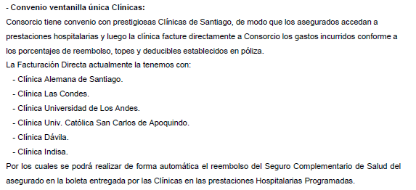






CONVENIOS ASOCIADOS
* Para hacer uso de este beneficio, debe informar previamente a FR Group Corredores de Seguros, para indicarle los pasos a seguir

Slide 10
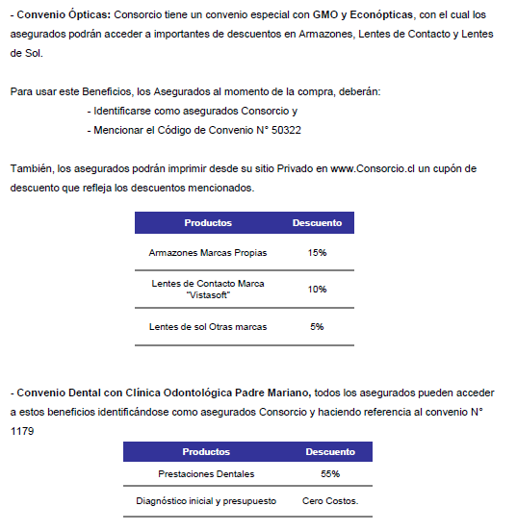



CONVENIOS ASOCIADOS

Slide 11
SEGURO SALUD
Errores más frecuentes
Presentación de Solicitud de Reembolsos Médicos fuera del plazo indicado en la póliza.
Solicitud de Reembolso Médico incompleta (falta declaración del médico tratante, falta fecha de diagnóstico, sin firmas, etc.).
Solicitud de reembolso de gastos médicos por prestaciones no cubiertas por el plan de salud contratado.
Gastos Médicos sin Formulario de Solicitud de Reembolso.
Presentación de gastos sin haber reembolsado previamente por Sistema Previsional de Salud (excepto medicamentos).
Boleta de medicamentos sin receta original.
Presentación de gastos hospitalarios sin detalle de cuenta y/o programa médico.

